Slide 1

Požiadavky na poisťovne
(včera, dnes a zajtra)
SLASPO fórum 2016
15. november 2016

Slide 2
Kto má požiadavky?
Vstupujúce subjekty
Dodávatelia
Konkurencia v odvetví
Odberatelia
Substitúty

Slide 3
Kto má požiadavky?
Regulácia
Agenti
Poisťovne
Klienti
Substitúty

Slide 4
Požiadavky na poisťovne
Včera
Dnes
Zajtra...
2006
2016
2017 – 2021...

Slide 5
Aký bol rok 2006?
Medziročný rast HDP
8,3%

Slide 6
Aký bol rok 2006?
Príspevky zamestnávateľa na životné poistenie do
6 %
boli daňovo uznaným výdavkom

Slide 7
Aký bol rok 2006?
Priemerná úroková sadzba 10-ročných štátnych dlhopisov SR
4,26 % p.a.

Slide 8
Aký bol rok 2006?
Reálne mzdy prvý raz prekročili úroveň roku
1989

Slide 9
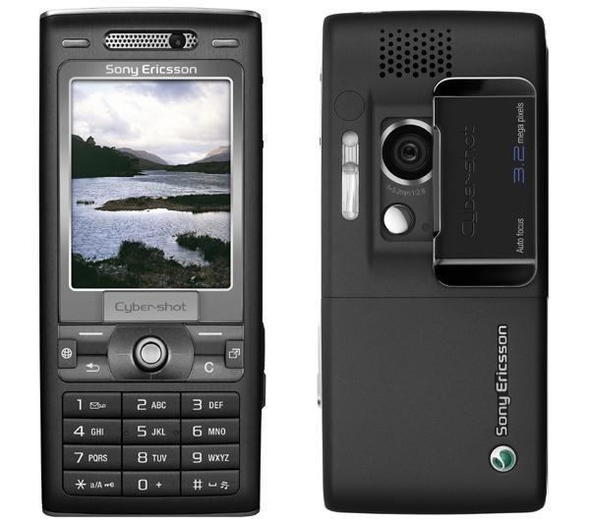
Aký bol rok 2006?
Mobilným telefónom roka bol
Sony Ericsson
k800i

Slide 10
Aký bol rok 2006?
Premiérom sa stal
Robert FICO

Slide 11
Požiadavky regulácie
Regulácia
Poisťovne

Slide 12
Požiadavky regulácie
CRS/GATCA
FATCA
externý audit výkazov
AML
regulácia provízií
reporting
Solvency 2 update
útvar vnútornej kontroly
GRPD
systém správy a riadenia
zodpovedný aktuár
IFRS 9/IFRS 17
kľúčové funkcie
požadovaná miera solventnosti
IDD
kapitálová požiadavka (SCR)
dostatočné poistné
ORSA
dostatočné technické rezervy
kvalita dát
príspevky na dohľad
dokumentácia

Slide 13
Požiadavky ochrany spotrebiteľa
minimálna veľkosť písma
alternatívne riešenie sporov
označovanie a propagácia produktov
formulár o podmienkach zmluvy
spotrebiteľský zákonník
nekalé obchodné podmienky
poistné garančné schémy
neprijateľné zmluvné podmienky (22)
IPID
neprijateľné zmluvné podmienky (10)
predzmluvné informačné povinnosti
KIID PRIIPs

Slide 14
Kto má požiadavky?
Regulácia
Poisťovne
Klienti

Slide 15
Požiadavky klienta
pohodlie
flexibilita rozsahu poistného krytia
individualizácia
rýchlosť uzavretia zmluvy
minimum byrokracie
rýchlosť likvidácie
časová flexibilita poistného krytia
rozsah poistného krytia
dostupnosť

Slide 16
Požiadavky sprostredkovateľa
Regulácia
Agenti
Poisťovne
Klienti

Slide 17
Požiadavky sprostredkovateľa
transfer zmluvy
neustále inovácie
digitálne aplikácie
exkluzívne produkty
propagačné materiály
podpora predaja
školenia
zážitkové vzdelávanie
provízia
netradičné riziká / emerging risks

Slide 18
Kam smerujeme?
Požiadavky regulácie a finančné zaťaženie zvyšujú náklady poisťovní
Zisková marža poisťovní sa znižuje
Zvyšovanie administratívnych nákladov znižuje priestor na poistné plnenia
Zmenšuje sa hodnota poistenia, zhoršuje sa pomer cena/výkon
Otvára sa priestor pre alternatívy

Slide 19
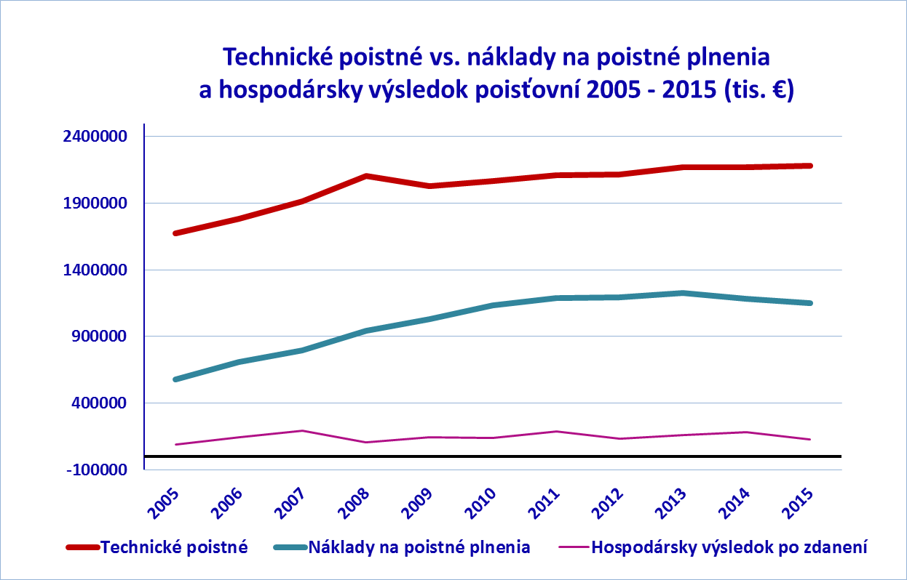
Kam smerujeme?

Slide 20
Kam smerujeme?
Daň z príjmu (44,5 mil. EUR)
Príspevky na dohľad NBS (1,5 mil. EUR)
Osobitné príspevky na dohľad
Príspevky UDVA
8% odvod z PZP (22,4 mil. EUR)
Osobitný odvod z podnikania (6,7 mil. EUR)
8% odvod z neživotného poistenia (55 mil. EUR)
Príspevok do garančnej schémy

Slide 21
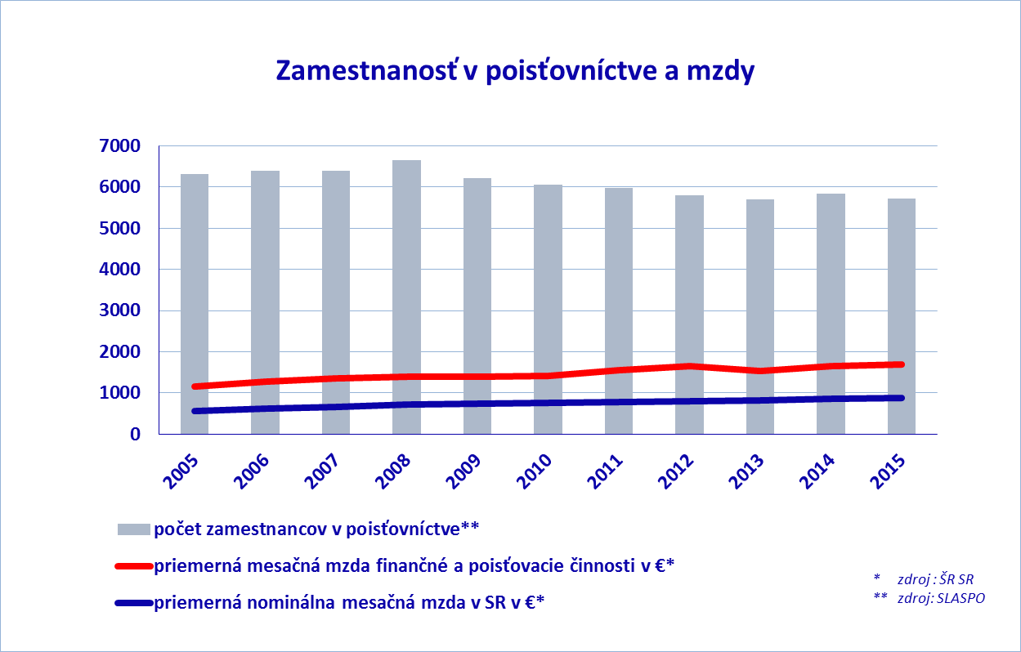
Kam smerujeme?

Slide 22
Substitúty
Regulácia
Agenti
Poisťovne
Klienti
Substitúty

Slide 23
Substitúty
rôzne združenia
dôchodkové správcovské spoločnosti
kolektívne investovanie
pohrebné spolky
start-upy
doplnkové dôchodkové spoločnosti
interné fondy

Slide 24











Start-upy

Slide 25
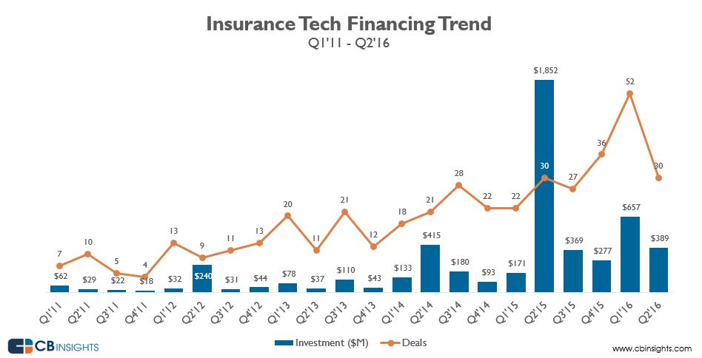
Start-upy

Slide 26
Závery
Regulátor na európskej aj na národnej úrovni by sa mal zamyslieť nad robustnosťou regulácie
Štát by mal zvážiť rozsah finančných požiadaviek špecifických pre sektor poisťovníctva
Štát by mal prehodnotiť prístup k ochrane spotrebiteľa
Poisťovne by mali zvážiť individuálnejší a pružnejší prístup ku klientovi
Sprostredkovatelia by mali zvážiť dlhodobú udržateľnosť províznych modelov

Slide 27
Ďakujem za pozornosť

